Slide 1
Notes:
¡RECUERDEN TOMAR ASISTENCIA utilizando el link a Google Forms que recibieron!

Slide 2
¡Bienvenidos/as
a Data Science!

Slide 3
¿Cómo anduvieron?
Presentaciones Orales
Break
Explicación: Clases
Hands-on training
Consultas Entrega 01 y Lanzamiento Entrega 02
Cierre
Notes:
Agenda propuesta, pero ver diapositiva siguiente.
¿Cómo anduvieron? (20 mins)
Presentaciones Orales (50 mins)
Break (15 minutos)
Explicación: Clases (20 minutos)
Hands-on training (30 minutos)
Consultas Entrega 01 y Lanzamiento Entrega 02 (30 minutos)
Cierre (10 minutos)

Slide 4


¿Dónde estamos?
Notes:
Mentores / Tutores: si quieren, pueden mostrar el plan de estudios y el cronograma de encuentros para profundizar sobre los contenidos y temas a ver en cada encuentro / semana: https://docs.google.com/presentation/d/1yJ6Sp8zOjxyOxCHEJ4Se9xZebvY4RxmlpP0sNvlZscU/edit#slide=id.g6d7104af44_0_217
Arrancamos oficialmente con los contenidos. Apuntamos al análisis exploratorio de Datos, EDA por su siglas en inglés. Remarcamos que es una etapa fundamental del trabajo de Data Science, y muchas veces muy entretenida. Un buen análisis exploratorio, sin modelos de por medio, es un “entregable” en sí mismo. En muchos ámbitos un buen análisis exploratorio es tanto o más importante que ajustar un modelo. Muchas veces el trabajo del Data Scientist termina ahí, ya sea porque con esta información ya alcanza para responder las preguntas planteadas o tomar una decisión informada.

Slide 5
¿Cómo anduvieron?
Notes:
Preguntamos si tienen dudas o comentarios de la clase anterior. Podemos poner en común el notebook de transformación de datos con Pandas y el de funciones.

Slide 6
DEMO:
¿Cómo preparo mi presentación?
Notes:
La idea es que cada DEMO se haga al finalizar cada bloque de carrera. Formalizamos este espacio para que las y los estudiantes puedan organizar sus tiempos de acuerdo a deadlines; aprender a contar la historia de sus proyectos; abrirse a compartir con otros y otras para seguir aprendiendo.
Mentores: piensen, ¿qué creen que es importante que un/a desarrollador/a sepa en relación a los temas vistos para estar en condiciones de aplicar a trabajos como desarrollador?
Las slides que siguen ofrecen consejos para preparar sus presentaciones.
Antes de empezar cada DEMO se darán las pautas para dar feedback.
Como alternativa a las DEMOS:
Fucked up nights: Esta actividad es una alternativa que ofrecemos a las DEMOS. Es un espacio donde se valora el error, se lo comparte, y se fomenta el aprendizaje a través de él. Las estrellas de la clase serán aquellos que se equivocaron y se busca que entre los estudiantes (con ayuda de mentores y tutores) se ayuden entre sí.

Slide 7
No pienses la DEMO como evaluación.
Es practicar para cuando presentes en el mundo profesional.
Es reflexionar sobre la práctica.
Es retroalimentar tu perspectiva con otras.
Es compartir y abrirse para mejorar.
¡Y es una oportunidad para celebrar los logros!

Slide 8

LA GUÍA COMPLETA PARA NO ENTRAR EN PÁNICO

Slide 9
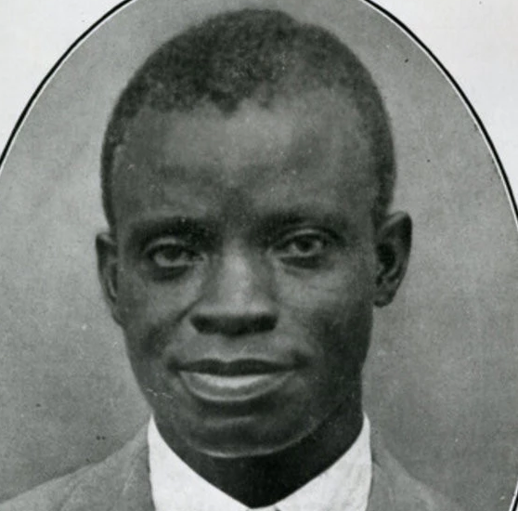
“Dime lo que puedes hacer y muéstramelo.”
- Dr. Kwegyir Aggrey

Slide 10

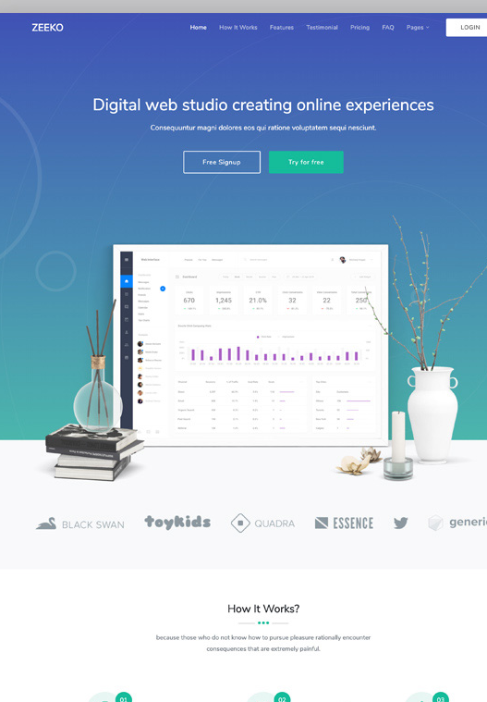
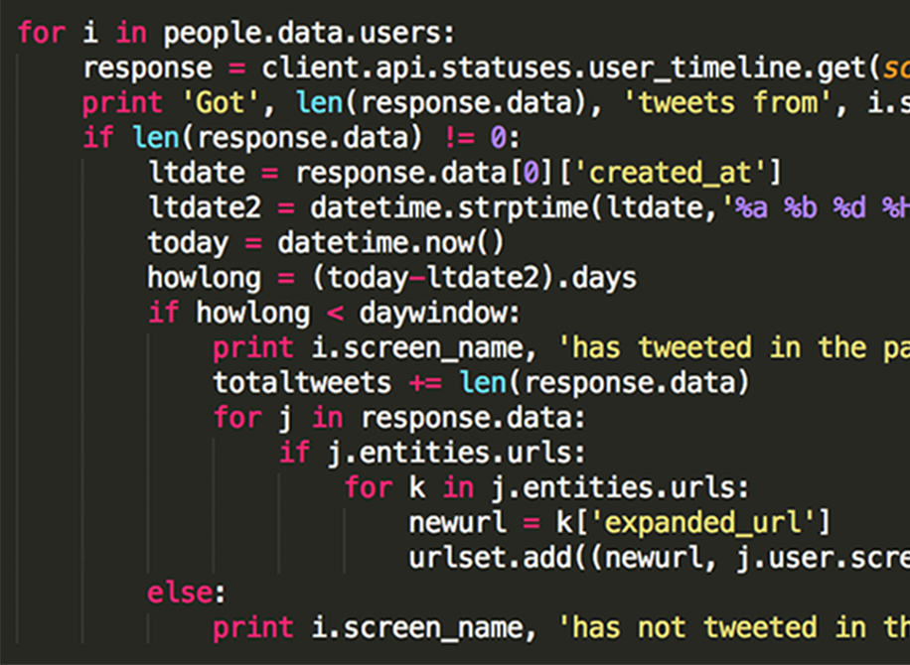
En su presentación, buscamos que:
Nos cuenten
y que sobre todo, ¡NOS MUESTREN!
Notes:
Clave: no es requisito excluyente que las presentaciones sean sobre los proyectos terminados, pueden contar sobre lo que llegaron a hacer (aunque no sea un final).
Lleven a los/as estudiantes a pensar en esto como una preparación para el mundo real, donde se presentan proyectos y trabajos todo el tiempo, y que estar entrenados para eso es un gran diferencial-

Slide 11
La regla de las 3 Ps:
1
PREPARAR
2
PRACTICAR
3
PRESENTAR

Slide 12
La regla de las 3 Ps:
1
PREPARAR
2
PRACTICAR
3
PRESENTAR

Slide 13
1
PREPARAR
Sugerimos que armen un esqueleto de presentación (Word, Excel, etc.) con lo que van a presentar teniendo en cuenta los siguientes puntos:
¿A quién?
¿Qué?
¿Cómo?
¿Tiempo?

Slide 14
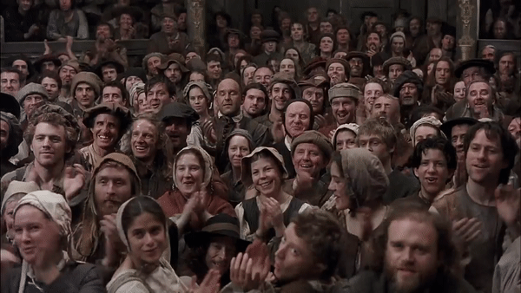
1
PREPARAR
¿A quién?
Le presentan a la clase y al equipo docente.
¿Qué les puede servir a ellos/as de su experiencia en este proyecto?
¿Qué?
¿Cómo?
¿Tiempo?

Slide 15
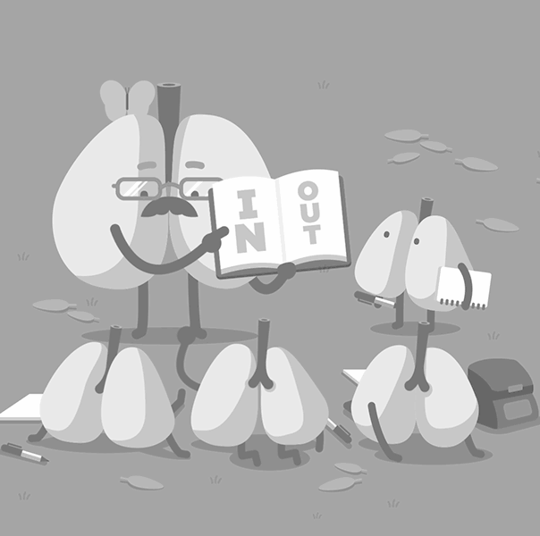
1
PREPARAR
¿A quién?
¿Qué?
Viaje
¿Con qué obstáculos te encontraste?
¿Qué decisiones tomaste?
¿Qué quisiste lograr?
Puerto de llegada
¿Cuáles son los resultados que alcanzaste?
¿Qué te gustaría mejorar?
¿Qué aprendiste?
¿Cómo?
¿Tiempo?

Slide 16
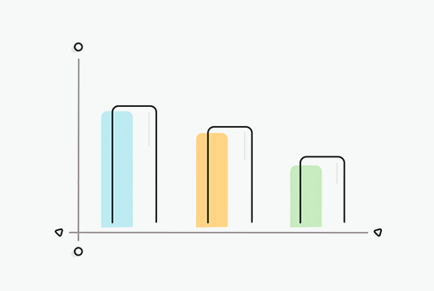
1
PREPARAR
¿A quién?
¿Qué?
*TIP: usa fotos, gráficos, diagramas...en fin, elementos visuales.
¡El 65% de las personas son pensadores puramente visuales!
¿Cómo?
¿Tiempo?

Slide 17
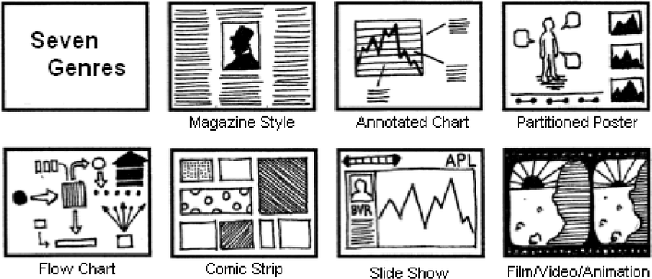
1
PREPARAR
¿A quién?
Los 7 géneros de Edward Segel
¿Qué?
¿Cómo?
¿Tiempo?
Fuente: Edward Segel and Jeffrey Heer, Narrative Visualization: Telling Stories with Data,
IEEE Transactions on Visualization and Computer Graphics 16(6) 2010
Notes:
Mentores: es importante que muestren ejemplos de presentaciones o proyectos que crean pueden servir como inspiración. Aquí les dejamos algunos ejemplos:
The math behind basketball’s wildest moves

Slide 18
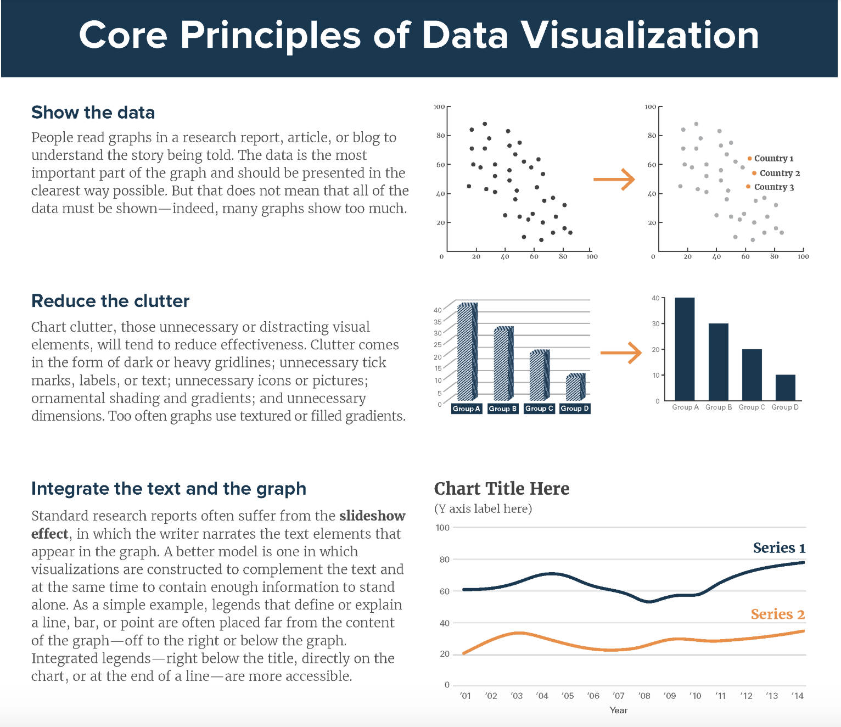

1
PREPARAR
¿A quién?
¿Qué?
¿Cómo?
¿Tiempo?
Notes:
Mentores: es importante que muestren ejemplos de presentaciones o proyectos que crean pueden servir como inspiración. Aquí les dejamos algunos ejemplos:
The math behind basketball’s wildest moves

Slide 19
1
PREPARAR
¿A quién?
¿Qué?
Ejemplos:
http://drones.pitchinteractive.com/
https://www.nytimes.com/interactive/2017/06/14/world/europe/migrant-rescue-efforts-deadly.html
https://projects.propublica.org/houston-cypress/
https://projects.propublica.org/graphics/harvey-maps
https://podio.com/site/creative-routines
https://www.bloomberg.com/graphics/2015-whats-warming-the-world/
https://www.axios.com/wall-street-asset-management-climate-change-activism-19fe3b28-eab2-4b1c-951b-1c1c2ebe8f33.html
¿Cómo?
¿Tiempo?
Notes:
Mentores: es importante que muestren ejemplos de presentaciones o proyectos que crean pueden servir como inspiración. Aquí les dejamos algunos ejemplos:
The math behind basketball’s wildest moves

Slide 20
1
PREPARAR
¿A quién?
¿Qué?
¿Cómo?
¿Presento
primero el resultado final y luego el proceso o
cuento el proceso cronológicamente hasta el resultado al final?
¿Tiempo?
Notes:
MENTORES: acá es importante la sugerencia que puedan hacer respecto de lo que conviene hacer.
¡Muestren alguna presentación y/o trabajo suyo!

Slide 21
1
PREPARAR
¿A quién?
ESTRUCTURA VISUAL
apoya la historia
¿Qué?
¿Cómo?
¿Tiempo?

Slide 22
1
PREPARAR
¿A quién?
ESTRUCTURA VISUAL
apoya la historia
MENSAJE
cuenta la historia
¿Qué?
¿Cómo?
¿Tiempo?

Slide 23

1
PREPARAR
¿A quién?
ESTRUCTURA VISUAL
apoya la historia
MENSAJE
cuenta la historia
INTERACTIVIDAD
hazla dinámica y atrapante
¿Qué?
¿Cómo?
¿Tiempo?

Slide 24
1
PREPARAR
¿A quién?
¿Qué?
¿Cómo?
¿Tiempo?
Cada uno/a tendrá
10 minutos como máximo para exponer (luego podremos hacerle preguntas y/o darle feedback).
Notes:
MENTORES / TUTORES: definan cantidad de tiempo según cantidad de estudiantes en el curso.
No hagan más de 10 minutos por estudiante (incluyendo feedback) porque se va a hacer muy tedioso.
Si el curso tiene más de 15 estudiantes, estas son algunas alternativas:
hacerlo en 2 clases distintas para que no se haga muy tedioso
que no presenten todos, y decir que en el próximo proyecto presentarán otros (sugerimos combinar algunos muy avanzados con otros menos avanzados)

Slide 25
La regla de las 3 Ps:
1
PREPARAR
2
PRACTICAR
3
PRESENTAR

Slide 26
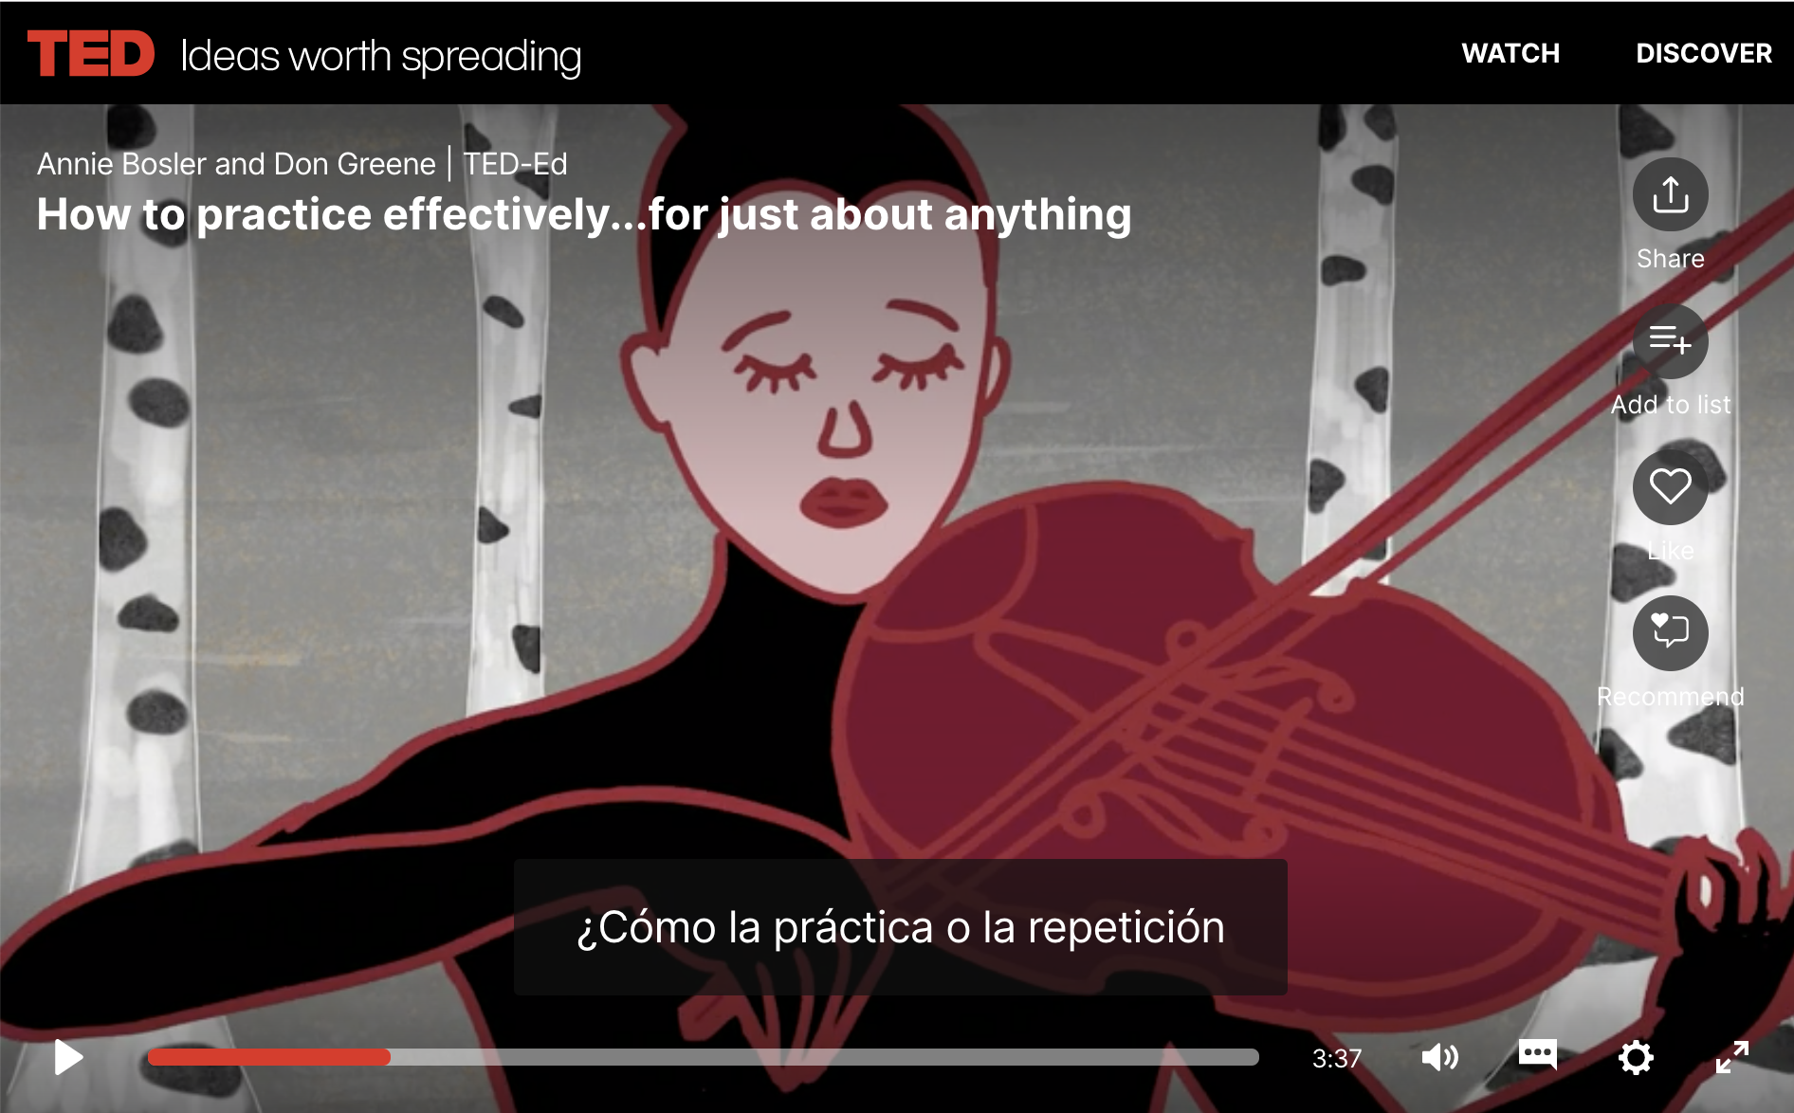
2
PRACTICAR

Slide 27
La regla de las 3 Ps:
1
PREPARAR
2
PRACTICAR
3
PRESENTAR

Slide 28

3
PRESENTAR
Emoción
Si demuestras entusiasmo por tu trabajo (sin importar a lo que hayas llegado), vas a contagiar al público.
Conecta con tu entorno. Aunque te dé vértigo, miedo y timidez, ¡mira a los ojos!
*TIP: decir en voz alta “estoy muy nervioso/a” te ayudará a relajarte.
Actitud
Intención

Slide 29
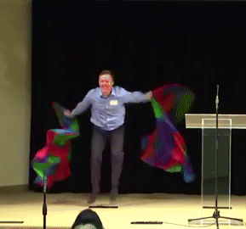
3
PRESENTAR
Emoción
Actitud
Si pretendes diseñar tu presentación con una determinada emoción, ¡acompañala con tu cuerpo, gestos y cara!
Intención

Slide 30
3
PRESENTAR
Emoción
Actitud
Intención
¿Buscas feedback del público?
¡Pídelo al terminar!

Slide 31
Repaso: Funciones

Slide 32
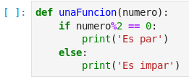
Una función es un bloque de código que sólo corre cuando es llamado.

Slide 33
Una función es un bloque de código que sólo corre cuando es llamado.
El nombre de la función
Le dice a Python que vamos a crear una función
Sus argumentos
El cuerpo de la función. ¡Notar la indentación!

Slide 34
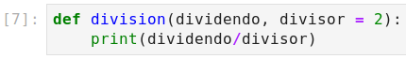
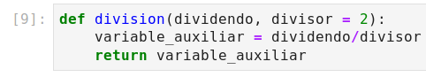
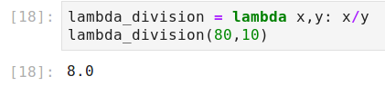
Vimos que las funciones...
Podían tener argumentos por default
Devolver resultados
Existen un tipo de funciones especiales llamadas funciones anónimas (funciones lambda).
¿Cuándo conviene usarlas?
Las funciones pueden usar variables que existen por fuera de ellas (variables globales), pero que las variables definidas dentro de las funciones no existen fuera de ellas.
¿Con qué concepto se relaciona?

Slide 36
Programación:
Clases y Objetos

Slide 37







Lenguajes de Programación
Procedural Programming Languages
Object Oriented
Programming Languages (OOP)

Slide 38




Lenguajes de Programación
Procedural Programming Languages
Object Oriented
Programming Languages (OOP)

Slide 39
¿Qué es un objeto?
Un objeto es como un un paquete de variables y funciones que conviene tener agrupados por consistencia y comodidad.
Objeto
Persona_nombre = ‘Juan’
nombre = ‘Juan’
Persona_edad = 23
edad = 23
Persona_profesion = ‘vendedor’
profesión = ‘vendedor’

Slide 40
¿Qué es una clase?
Los objetos suelen crearse a partir de unas plantillas a las que llamamos clases.
Objeto 1
Clase Persona
nombre = ‘Juan’
edad = ‘23’
nombre
profesion = ‘vendedor’
Creamos distintas instancias
(Objetos) de
una clase
edad
Objeto 2
profesion
nombre = ‘Jorge’
edad = ‘40’
profesion = ‘cartero’

Slide 41
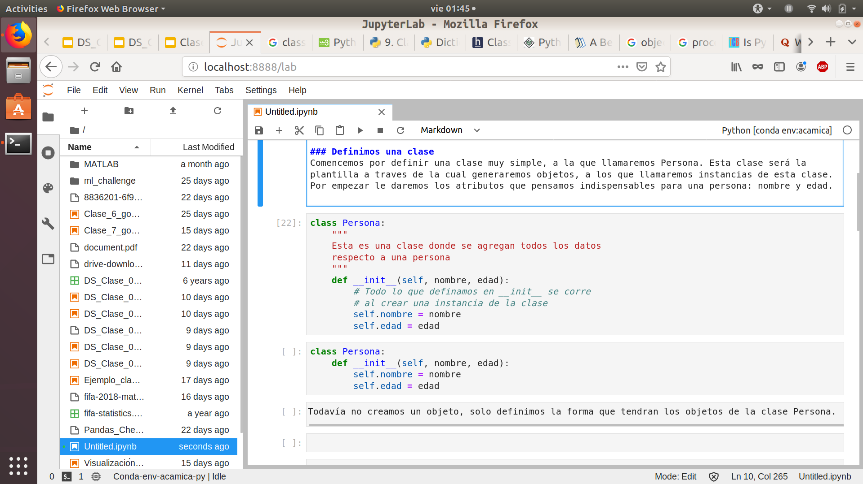
Creando una clase
Nombre que le doy a la clase.

Slide 42
Creando una clase
Nombre que le doy a la clase.
Atributos (variables) que van a tener los objetos de esta clase.

Slide 43
Creando una clase
Nombre que le doy a la clase.
Cuando creemos una instancia de esta clase, vamos a tener que pasarle un nombre y una edad de la persona
Atributos (variables) que van a tener los objetos de esta clase.

Slide 44
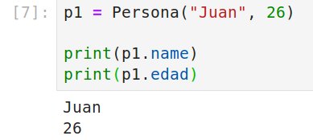
Creando un objeto

Slide 45
Creando un objeto
Recordar: lo que hicimos fue crear una instancia de la clase Persona

Slide 46
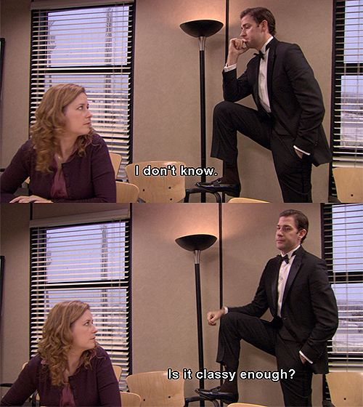
Creando un objeto
Recordar: lo que hicimos fue crear una instancia de la clase Persona
I don’t know.
Is it classy enough?

Slide 47
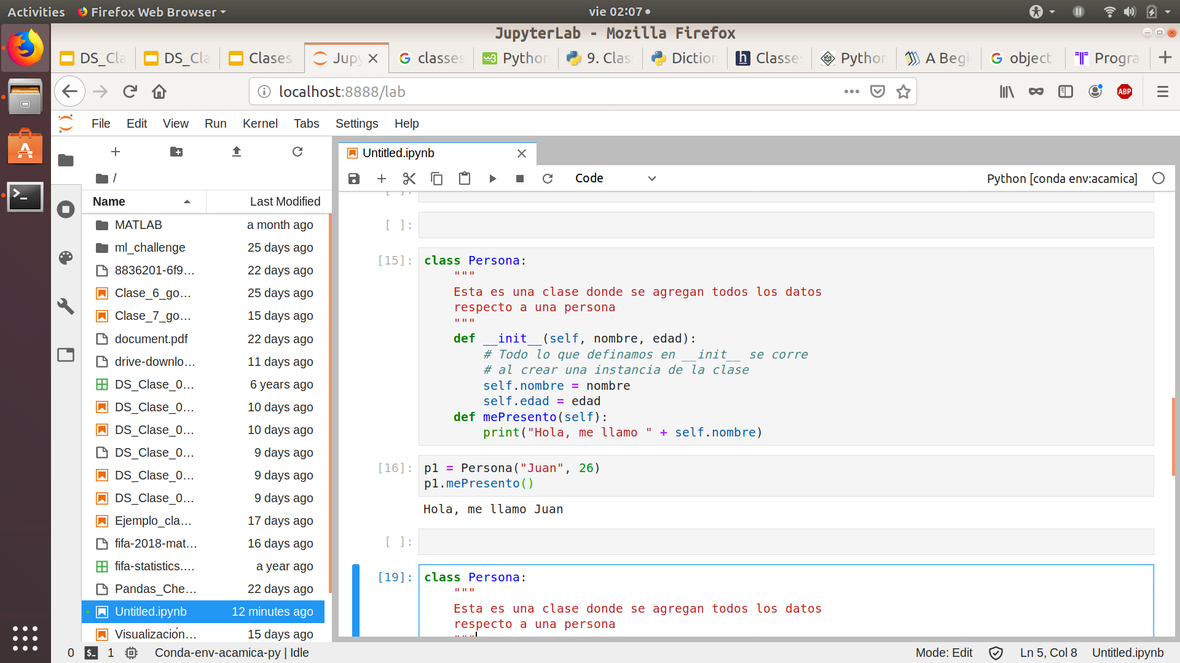
Métodos
Los métodos son funciones propias de una clase. Es decir son funciones que definimos para que actuan sobre un tipo de objeto determinado.

Slide 48
Métodos
Definimos una función que imprime un texto en pantallas

Slide 49
Métodos
Usamos el método

Slide 50
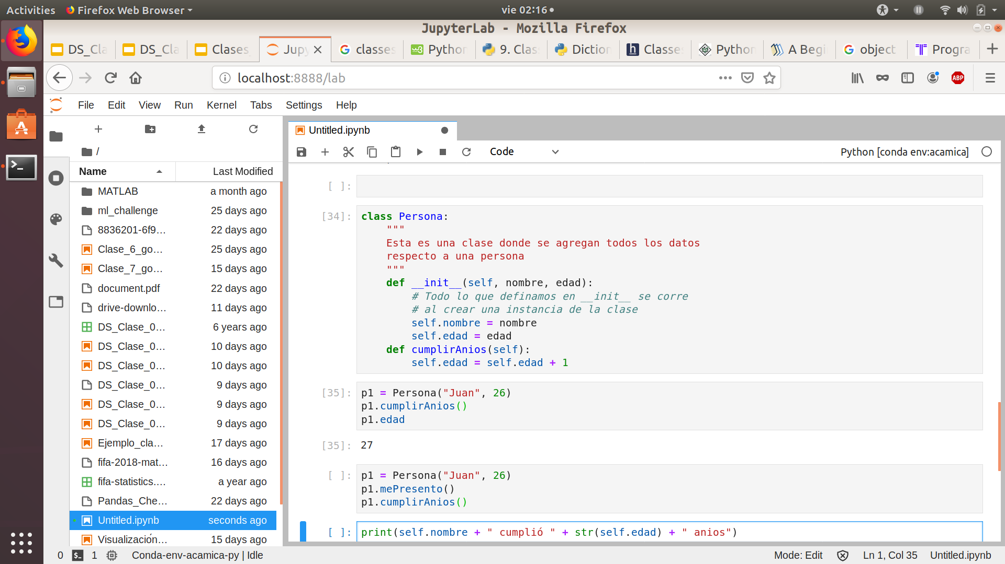
Métodos
Un método puede modificar en valor de algún atributo del objeto.
Cambia el valor del atributo edad, lo aumenta en 1.

Slide 51
Métodos
Un método puede modificar en valor de algún atributo del objeto.

Slide 52
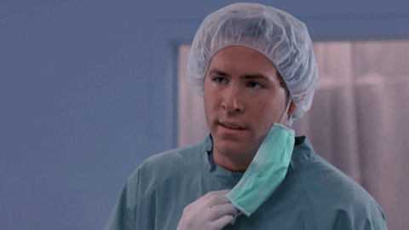

Slide 53
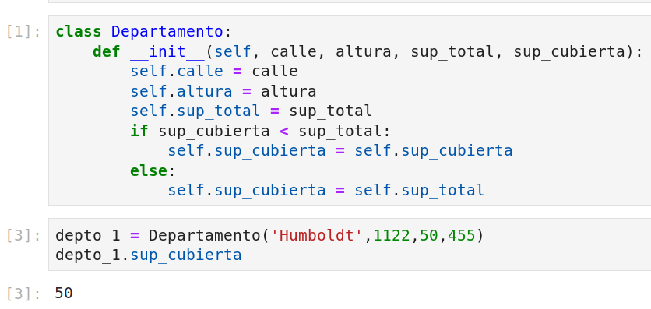
Clases: Beneficios
La programación orientada a objetos nos propone una manera de trabajar a la hora de escribir nuestro programa.
No sólo es práctico y ordenado, sino que también muchas veces nos ayuda a mantener la consistencia del código.

Slide 54

Clases: Beneficios
Más adelante veremos que el formato de clases y métodos propuestos por la librería scikit-learn es muy útil y es el más usado en la comunidad de data science.

Slide 55


Hands-on training

Slide 56
Hands-on training
DS_Clase_11_Clases.ipynb

Slide 57
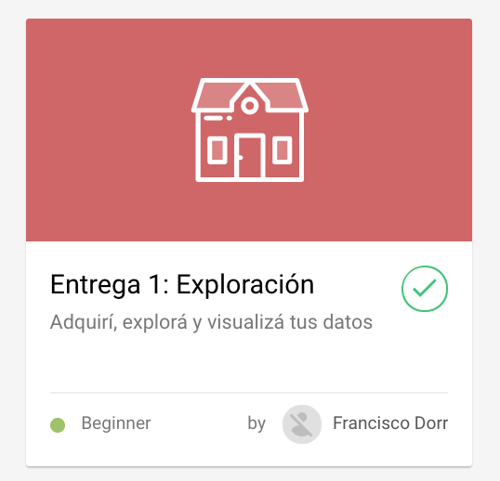
Entrega 1: Exploración
Notes:
Presentar que vamos a hablar de la Entrega 1 y pasar a la siguiente slide donde detallamos la actividad a realizar

Slide 58
Actividad:
Dudas comunitarias
Notes:
Objetivo: que los/as estudiantes empiecen a reconocer las dudas sobre el proyecto y que compartan entre todos/as las dudas como clase.
Como mentores/as y tutores/as, pueden cambiar la actividad que proponemos siempre y cuando respete el objetivo y el tiempo pautado (máximo 40 minutos).
¿CÓMO SIENTEN QUE VIENEN? (aprox. 5 mins para explicar)
El objetivo de la actividad que vamos a realizar es que pongamos sobre la mesa las dudas que tienen sobre el proyecto y que compartan entre todos/as las dudas como clase.
TIP: evaluar si sirve que en ese momento todos/as abran la guía del proyecto y lo que hayan hecho hasta ahora de su proyecto.
MIS DUDAS LAS CONTESTAN OTROS/AS ESTUDIANTES (aprox. 30 minutos)
Tienen 5 minutos para escribir todas las dudas que tienen
TIP: es importante que presten atención a las dudas de otros/as, ya que pueden ser dudas de ustedes también + EN LA MEDIDA DE LO POSIBLE, QUE TODOS/AS HABLEN (YA SEA HACIENDO UNA PREGUNTA O CONTESTANDO). Ahora vamos de a uno/a y deben decir la duda que tiene en voz alta. Otro/a estudiante será el/la encargado/a de responder. Los/as mentores/as podrán ampliar información de ser necesario, PERO DEBEN DEJAR CONTESTAR A OTROS/AS ESTUDIANTES PRIMERO.
BAJADA / REFLEXIÓN (aprox. 5 minutos)
Preguntar:
Resolvieron las dudas que tenían?
¿Aparecieron nuevas?
Reflexión:
poder entender mis propias dudas y comunicarlas abiertamente me ayuda a conocer mis puntos ciegos, pero también aquellas cosas en las que todavía no me puse a trabajar de lleno. Pero también puede ayudar a otro/a a ver preguntas o dudas que no se le habían ocurrido.
Explicar a otro/a complementa el aprendizaje, ya que pone a prueba lo que yo mismo sé y mi capacidad para transmitirlo al equipo (en la industria y en el trabajo de un data scientist, esto es vital!!!).
Como equipo docente evaluar: ¿Pudimos evacuar todas las dudas? ¿hay algún concepto que debamos reforzar la semana que viene?

Slide 59
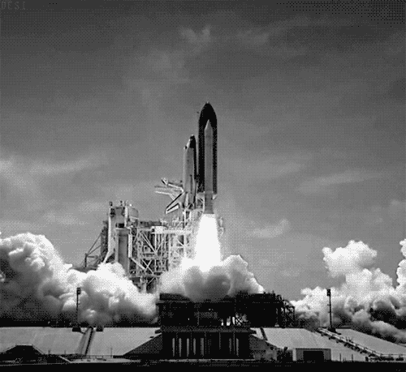
Lanzamiento Entrega 02
¿Alguna duda con:
Notebook
Datos
Checklist?
Notes:
Podemos loguearnos en la plataforma y mostrarles dónde pueden encontrar cada recurso. Si hay tiempo, dedicarle al menos media hora para que empiecen a trabajar en la entrega y asegurarse que no tienen ningún inconveniente.

Slide 60
Para la próxima
Completar Notebooks de la clase pasada y de hoy.
Ver los videos de la plataforma “Transformación de Datos: Scikit-Learn
Terminar Entrega 01 y/o arrancar Entrega 02
Notes:
Recuerden crear una tarjeta en el Trello para la clase con lo siguiente:
PDF de la clase
Materiales extra que hayan mostrado o hecho en clase (links, bibliografía, artículos)
Recomendamos hacer una reflexión como Equipo Docente para registrar y compartir:
1- ¿Cómo respondió el grupo a las consignas? ¿cómo fue la participación?
2- ¿Cómo fue nuestra performance como equipo?¿todos nos sentimos cómodos en nuestros roles? ¿alguien necesita ayuda para la próxima?
3- ¿Qué nos gustaría mejorar para la clase que viene?

